Slide 1
RAON HI-TECH 회사 소개서
㈜ 라온하이테크

Slide 2
Contents
1. 회사 개요
2. 회 사 전 경
3. 측정기 보유현황
4. 조 직 도
5. 설비 보유현황
약도

Slide 3


1. 회 사 개 요
회사명 | ㈜ 라온하이테크
대표이사 | 민 승 기
설 립 일 자 | 2016년 10월 16일
공 장 면 적 | 가공실 150 평
 | 측정실 15 평
 | 사무실 10 평
직 원 수 | 10 명
소 재 지 | 경기도 화성시 정남면 괘랑1길 8번길 30-3

Slide 4

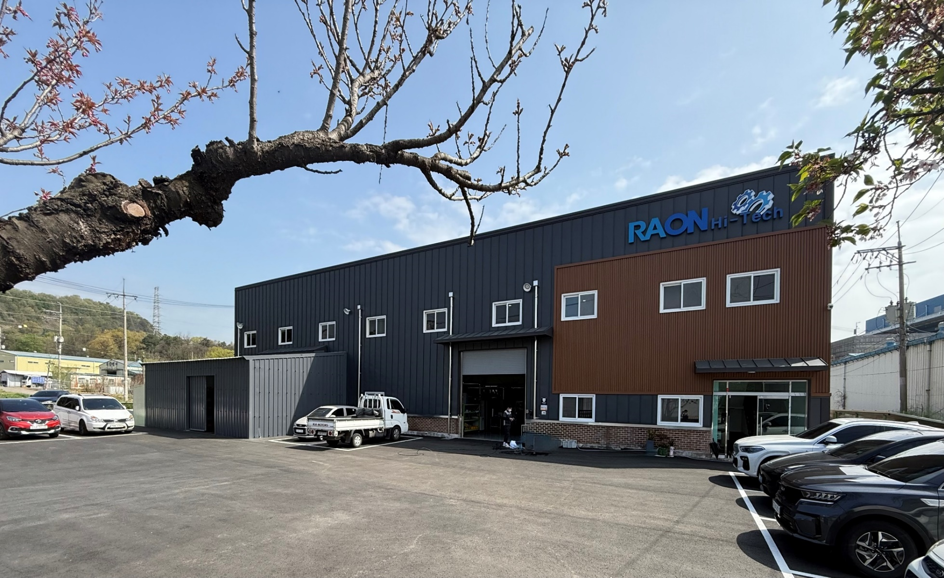

2. 회사 전경 외부

Slide 5
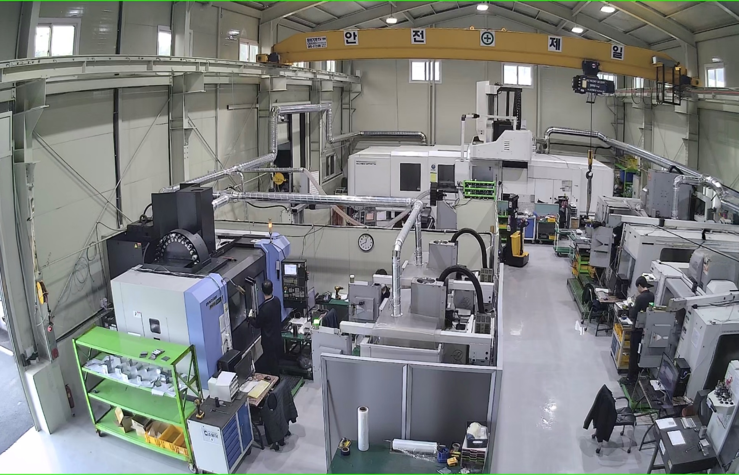
2. 회사 전경 내부

Slide 6
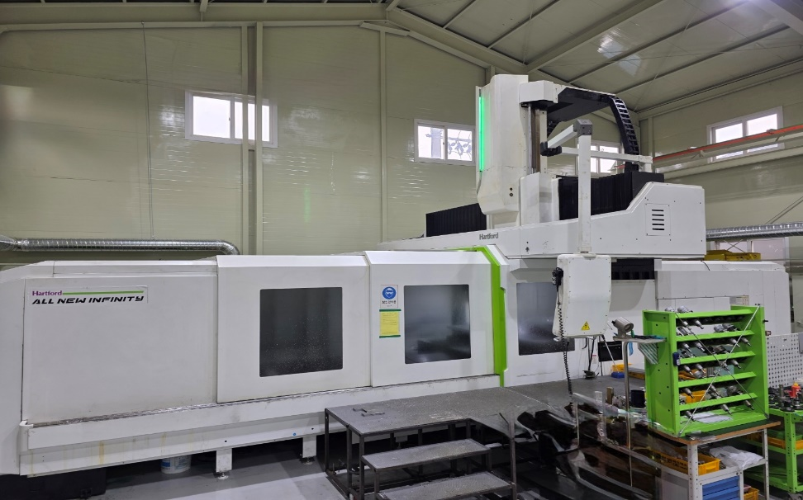
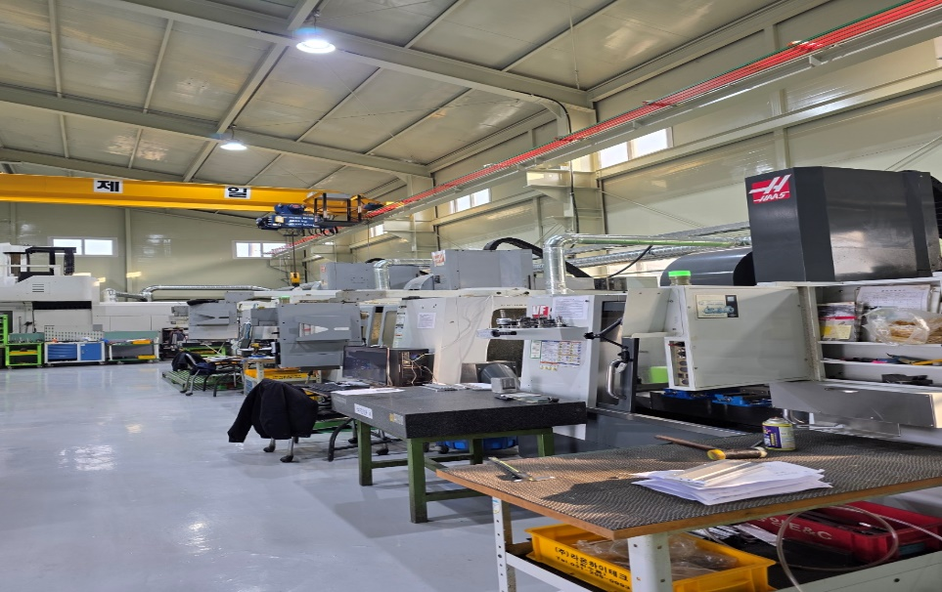
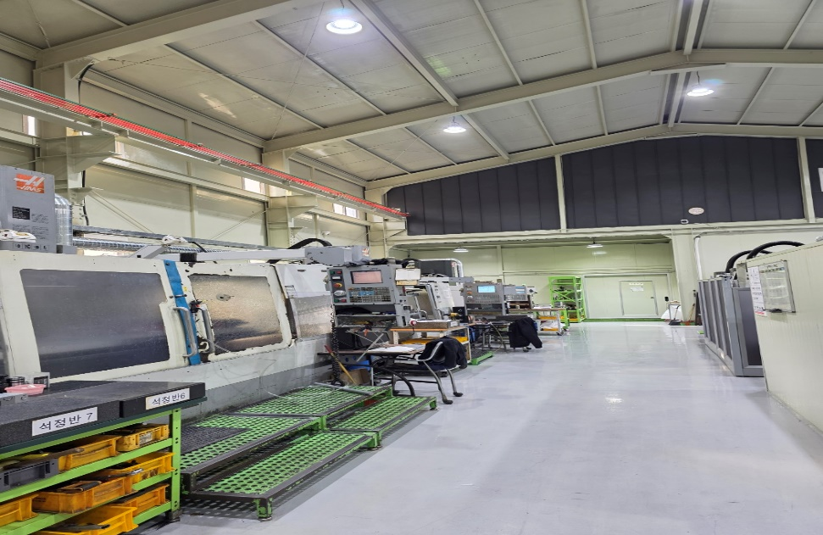
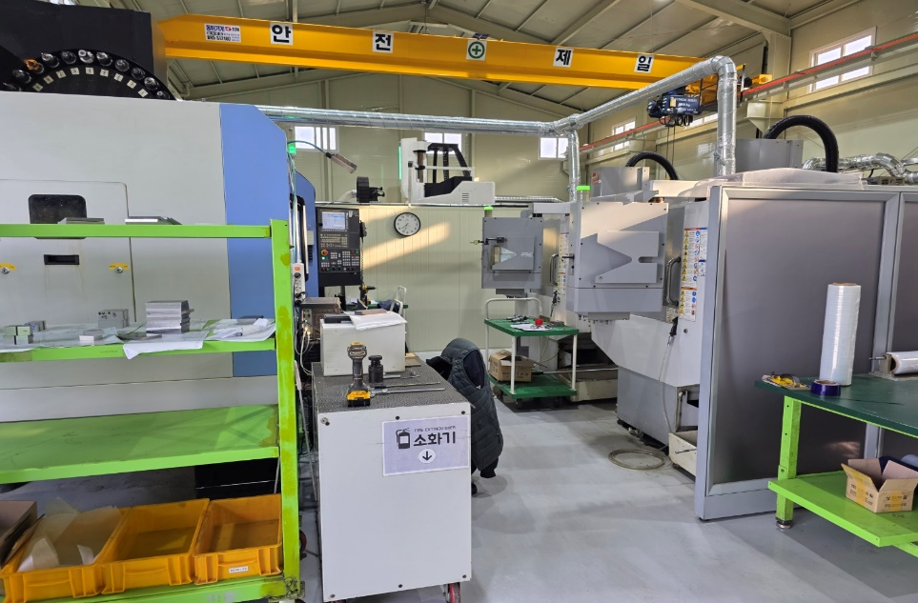
2. 회사 전경 내부

Slide 7
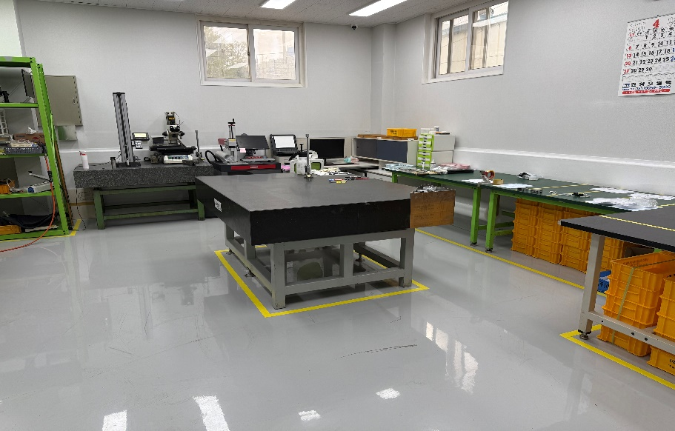
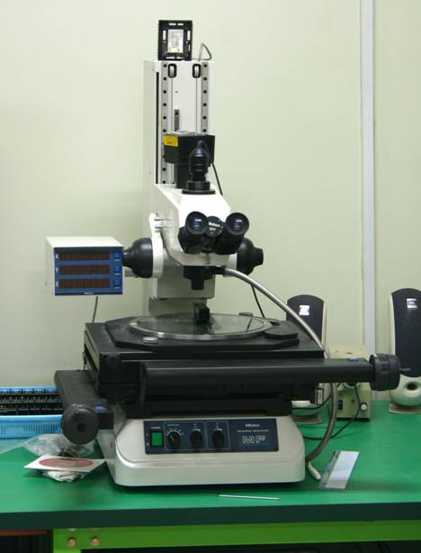
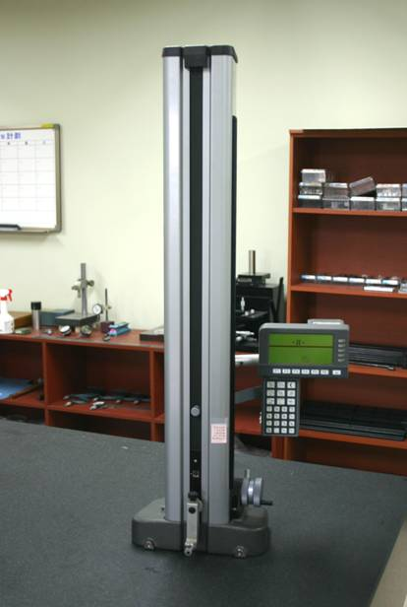
3. 측정실 내부 전경 및 보유현황
NO. | 측 정 기 명 | 규 격 | 수량 | 제 조 원
1 | 정 반 | 1,500 X 2,000 | 1 ea | MICRO MI TECH
2 | Micro Hite Gauge | 600㎜ | 2 ea | TESA
3 | Microscope | MF-A1720H | 1 ea | MITUTOYO
4 | Gage Blcok | 103-2 | 2 ea | MITUTOYO
5 | Dial Indicator | 1 ㎛ | 10 ea | MITUTOYO
 |  | 2 ㎛ | 5 ea | MITUTOYO
 |  | 0.01㎜ | 10 ea | MITUTOYO
6 | Dial Bore Gauge | 50~100㎜ | 3 ea | MITUTOYO
7 | Digimatic Micrometer | 0~25㎜ | 1 ea | MITUTOYO
8 | Micrometer | 0~175㎜ | 15 ea | MITUTOYO
9 | Digimatic Caliper | 300㎜ | 2 ea | MITUTOYO
10 | Caliper | 200㎜ | 2 ea | MITUTOYO
11 | 현 미 경 | SZ30 | 1 ea | OLYMPUS
12 | 3차원 측정기 | - | 1 ea | 덕인
13 | Hite Gauge | 300㎜ | 2 ea | MITUTOYO
14 | 기 타 | 측정 JIG | - | -
2차원 현미경
2차원 측정기

Slide 8
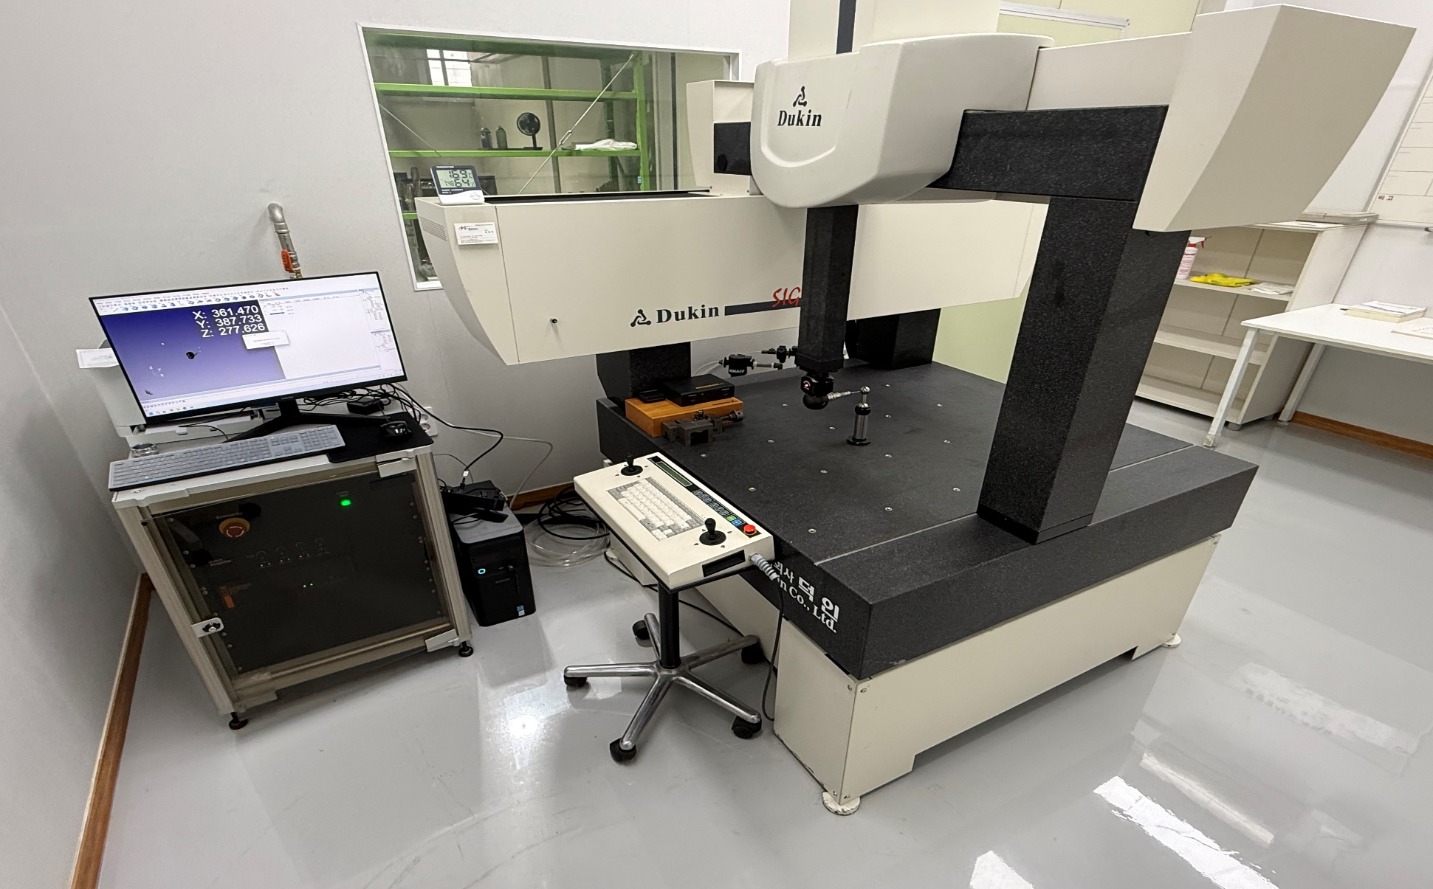
3. 3차원 측정실

Slide 9
4. 라온하이테크 조직 구성도
대표이사
연구개발 전담부서
총무 회계
생산기술
생산 관리 및 Q.C
기술영업
MCT , CNC 가공
도면 입수 및 견적 , 수입검사
이상엽 부장 (010-4899-0918)
민서희 주임 (010-4015-0468)
anyanglsy@naver.com
영업 및 납품관리
이상엽 부장 (010-4899-0918)
(인원: 8 명)
(인원: 2 명)
(인원: 1 명)

Slide 10
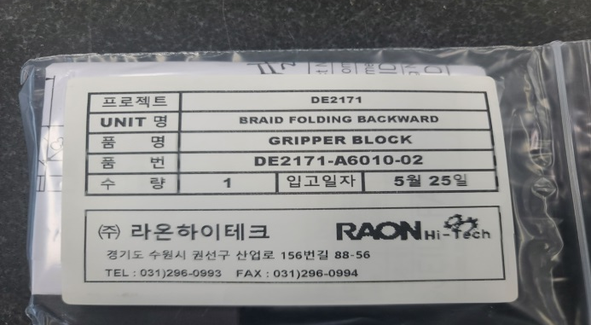
출하검수 확인사항
기본 검 사 항 목 | 검사 방식 및 조건
외 관 | 변형 (휨,뒤틀림) 없을 것
 | 외관상 얼룩,스크래치,찍힘,파손 없을 것
 | Tap,Hole 주변 Bur 없을 것
 | 면취후 날카로움 없을것
형 상 | 전수 도면과 동일할 것
후 처 리 | 전수 사양과 동일할 것
 | 후처리 후 표면 얼룩,변색 없을 것
 | 도장 작업 시 각종 Tap 재 작업하여 조립 시 이상 없을 것
정 밀 치 수 | 전수, 정밀공차 부 도면치수(측정 Data 도면 제출할 것)
제작 수량 | 전수 도면과 동일할 것
제품 포장 | 개별 포장으로 파손,스크래치 방지 할 것
* 모든 검사는 측정용 도면을 사용하고 제품과 같이 고객 사에 제공한다.
* 검수 자는 기본 품질 검사항목을 반드시 준수한다.
* 모든 제품 TEG 부착 후 출하

Slide 11
5. 설비 보유현황
Machine Name | Spec(Size) | Maker | Q’ty
Machining Center (15호기) | 3073*1549*279 | Hass(U.S.A.) | 1 Sets
Machining Center (DNM 4500) | 800*450*510 | 두산 | 1 Set
Machining Center (VF-3) | 1016*508*635 | Hass(U.S.A.) | 1 Set
Machining Center (VF-9) | 2134*1016*762 | Hass(U.S.A.) | 1 Set
Machining Center (5호기) | 530*510*1060 | Daewoo | 1 Set
Machining Center (6.5호기) | 600*650*1020 | 두산 | 2 Set
Machining Center (MINI MILL) | 500*300*450 | Hass(U.S.A.) | 2 Sets
TURN MILL | 8 INCH | 두산 | 1 SET
Machining Center (23호기) | 4000X2300X700 | Taiwan / hart ford | 1 Set

Slide 12
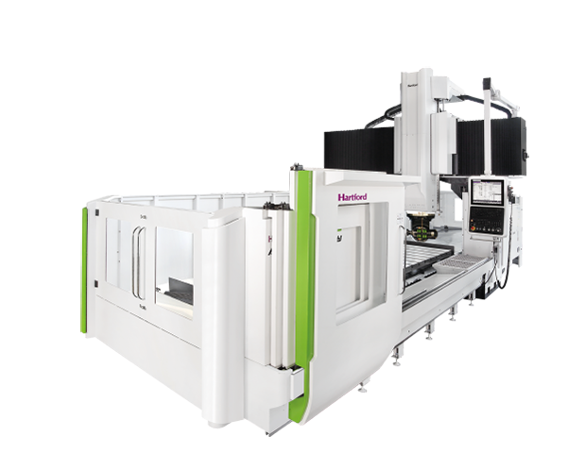
5. 설비 보유현황
MODEL | HART FOLD HAS-230EAY
TABLE SIZE | 4000 X 2300 X 700
TYPE | 문 형 Machining Center
보유 대 수 | 1대 운용 중

Slide 13
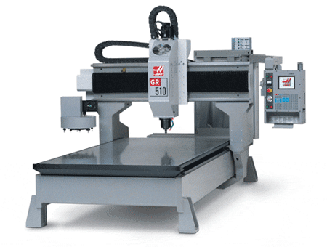
5. 설비 보유현황
MODEL | HASS GR-510
TABLE SIZE | 3073 X 1549 X H279
TYPE | 수직 형 Machining Center
보유 대 수 | 1대 운용 중

Slide 14
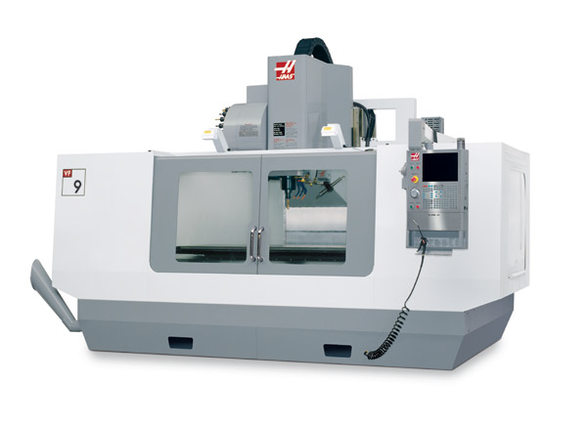
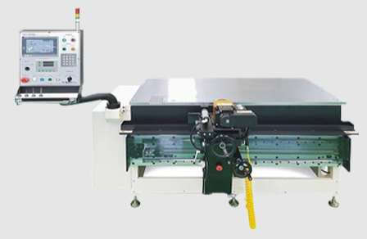
5. 설비 보유현황
MODEL | HASS VF-9
TABLE SIZE | 2134 X 1016 X H762
TYPE | 수직 형 Machining Center
보유 대 수 | 1 대 운용 중
MODEL | SIDE DRILL
TABLE SIZE | 1630 X 930
TYPE | SIDE DRILL
보유 대 수 | 1 대 운용 중

Slide 15
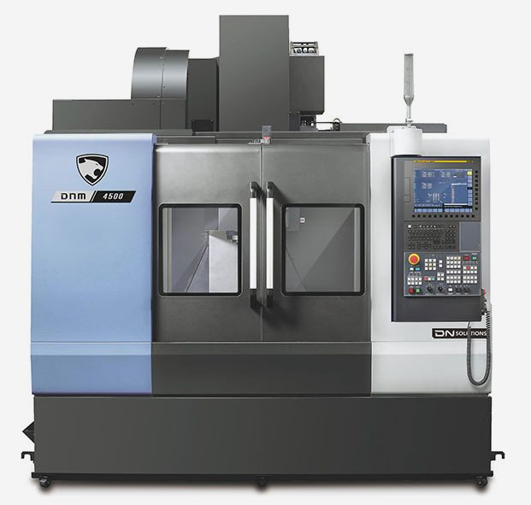
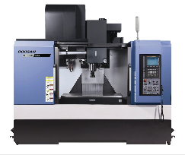
5. 설비 보유현황
MODEL | DNM 4500
TABLE SIZE | 800 X 450 X H510
TYPE | 수직 형 Machining Center
보유 대 수 | 1 대 운용 중
MODEL | MYNX 6500
TABLE SIZE | 1270 X 670 X H625
TYPE | 수직 형 Machining Center
보유 대 수 | 2 대 운용 중

Slide 16
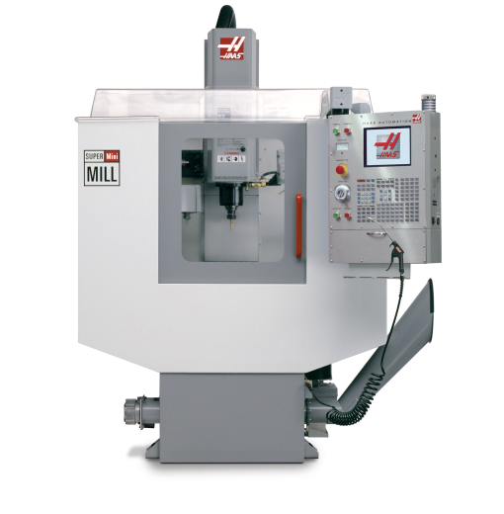
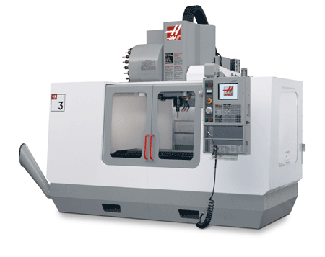
5. 설비 보유현황
MODEL | HASS SUPER MILL
TABLE SIZE | 500 X 300 X H450
TYPE | 수직 형 Machining Center
보유 대 수 | 2 대 운용 중
MODEL | HASS VF-3
TABLE SIZE | 1016 X 508 X H635
TYPE | 수직 형 Machining Center
보유 대 수 | 1 대 운용 중

Slide 17
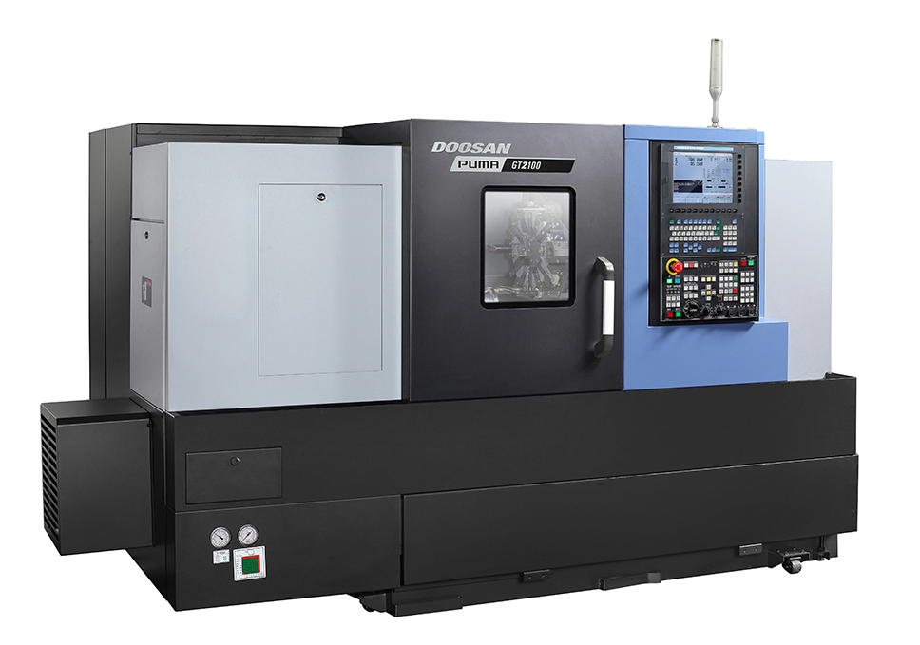
5. 설비 보유현황
MODEL | 두산 PUMA GT2100M
척 사이즈 | 8 INCH
최대 가공경 | 300 MM
보유 대 수 | 1 대 운용 중

Slide 18
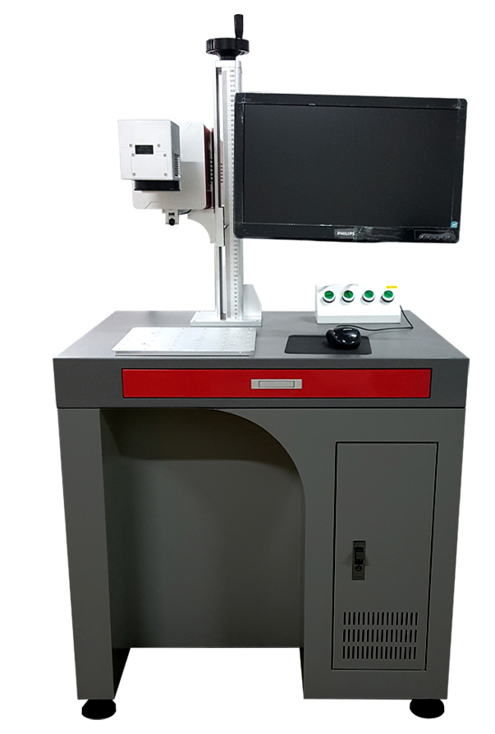
5. 설비 보유현황
MODEL | 레이저 마킹기
마킹영역 | 110X110mm / 210X210mm / 280X280mm
출력 | 30 / 60 / 100 WATT
보유 대 수 | 1 대 운용 중

Slide 19
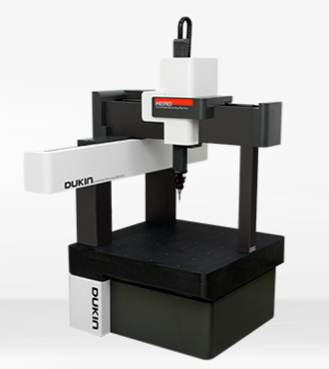
5. 설비 보유현황
MODEL | 3차원 측정기
측정영역 | 700 X 800 X 500
보유 대 수 | 1 대 운용 중

Slide 20
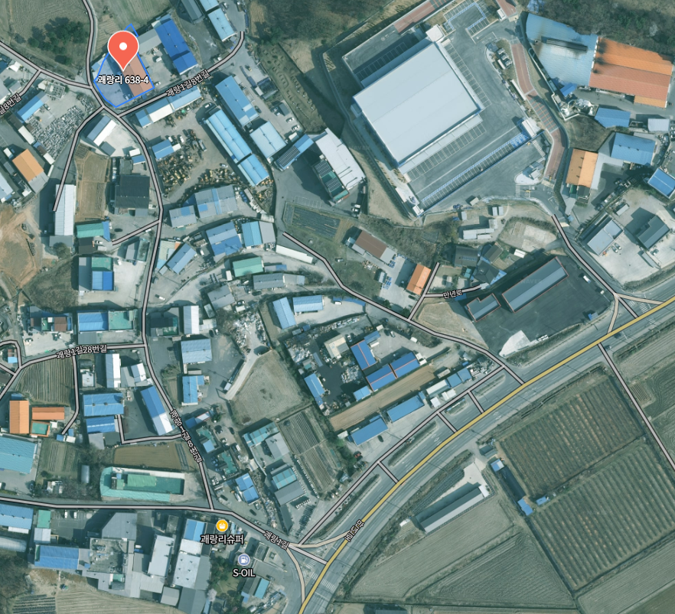

주소 | 경기도 화성시 정남면 괘랑1길8번길 30-3 (우)18516
담당자 | 이상엽 부장 ( 010-4899-0918 )
E-MAIL | anyanglsy@naver.com
FAX | 031-353-0966

Slide 21
감사합니다.
경쟁력 있는 단가
경쟁력 있는 품질로
보답 하겠습니다.

